Slide 1






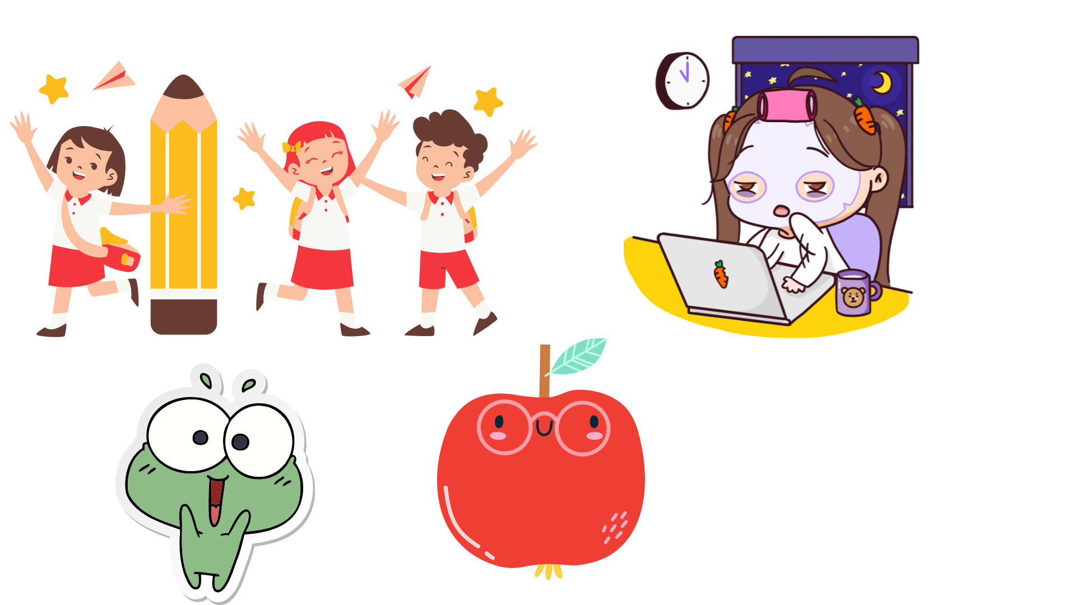



ỦY BAN NHÂN DÂN PHƯỜNG LONG BIÊN
TRƯỜNG MẦM NON THẠCH CẦU
LĨNH VỰC PHÁT TRIỂN NGÔN NGỮ
Hoạt động: Làm quen văn học
Đề tài: Thơ “ Bạn mới”
Lứa tuổi: Mẫu giáo lớn ( 5-6 tuổi )
Thời gian: 30-35 phút
Năm học: 2025-2026

Slide 2
BẠN MỚI
-NGUYỆT MAI-

Slide 3
CHÁU ĐI MẪU GIÁO
-PHẠM MINH TUẤN

Slide 4
ĐÀM THOẠI:
+ Các con vừa hát bài hát gì ?
+ Bài hát nói về ai ?
Nd: bài hát nói về em bé đi đến lớp được cô giáo rất yêu quý, khi đến lớp ngoài cô thì các con còn được gặp ai nữa ?
+ À, đúng rồi, chúng mình còn gặp rất nhiều bạn, khi chơi với các bạn, các con sẽ chơi như thế nào ?
GD: Chơi vui vẻ, đoàn kết
+ Có 1 bài thơ rất hay nói về các bạn khi chơi với nhau, đó là bài thơ” Bạn mới” – Tác giả: Nguyệt Mai. Để biết nội dung bài thơ như thế nào, các con hãy lắng nghe cô đọc thơ nhé

Slide 5
ĐÀM THOẠI:
+ Cô vừa đọc cho các con nghe bài thơ gì ? Của tác giả nào?
Nd: bài hát nói về bạn nhỏ mới đi học, vẫn còn nhút nhát, nhưng đã được những người bạn dạy hát và chơi cùng.
+ Trong bài thơ, bạn mới đến trường như thế nào ?
+ Bạn nhỏ đã làm gì để giúp đỡ bạn ?
+ Khi thấy các bạn chơi vui vẻ với nhau, cô giáo cảm thấy như thế nào ?
+ Qua bài thơ các con thấy các bạn như thế nào ?
GD: Các bạn nhỏ rất ngoan,biết yêu thương, đoàn kết, giúp đỡ nhau. Chúng mình cũng hãy luôn biết yêu thương, đoàn kết giúp đỡ nhau nhé !

Slide 6
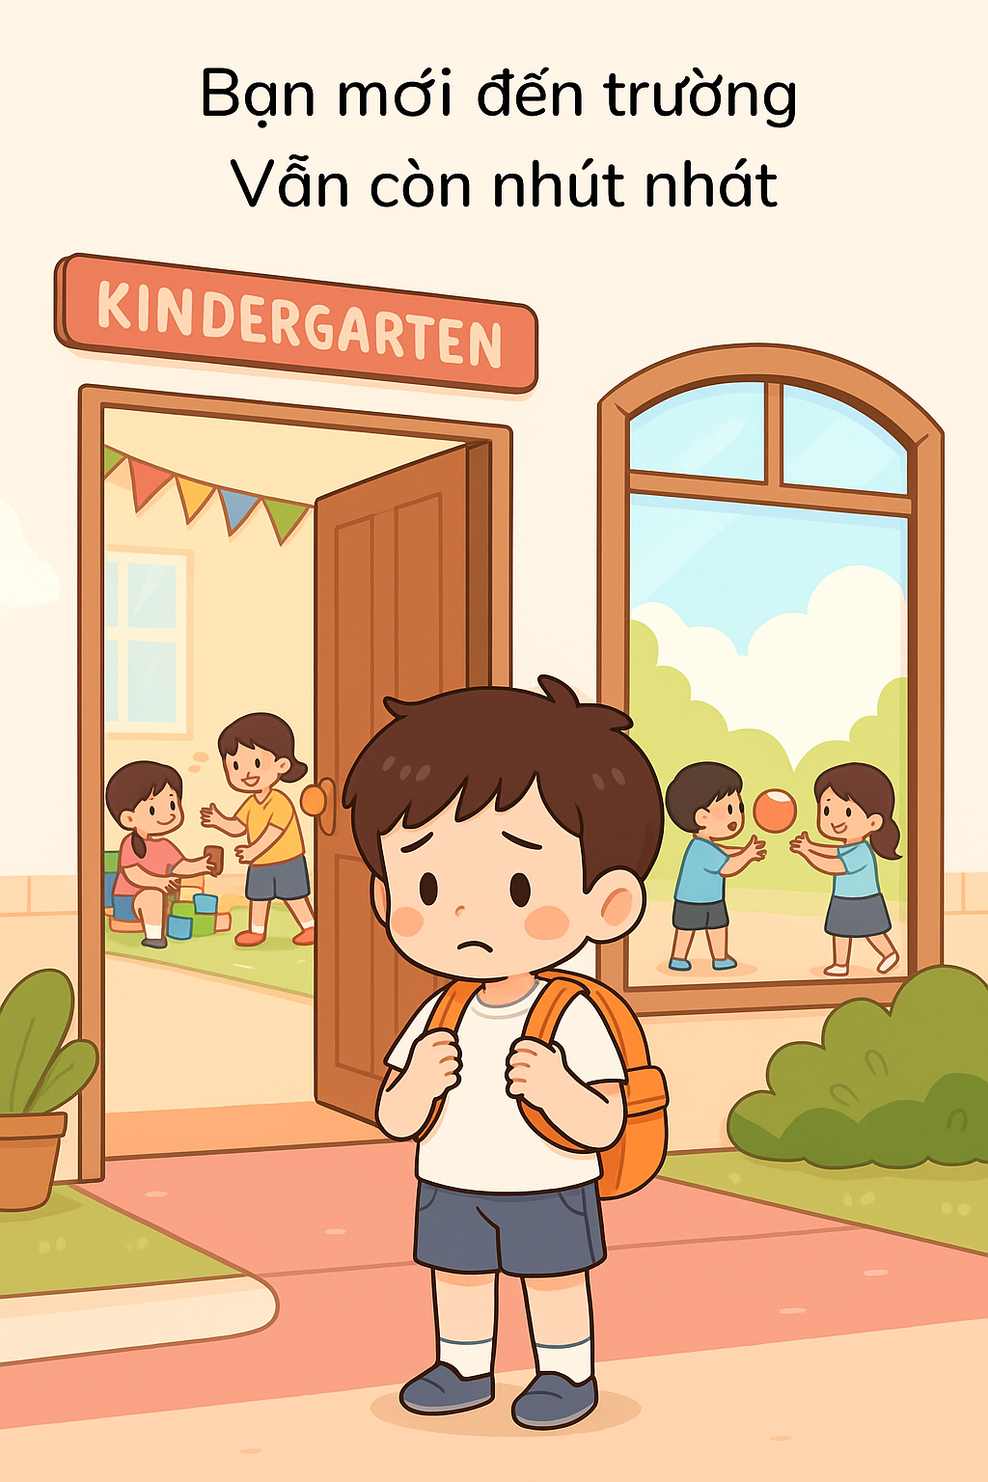
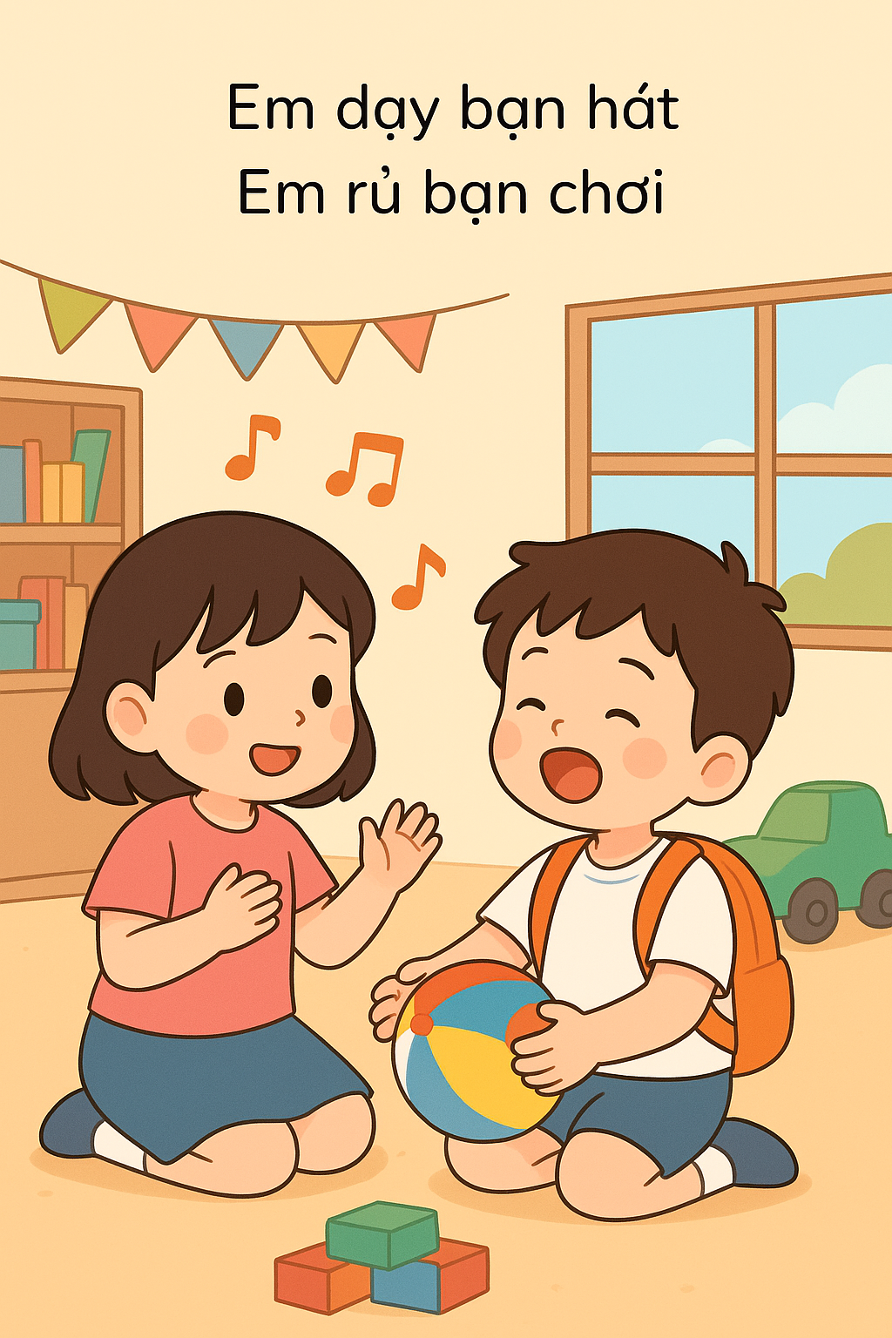
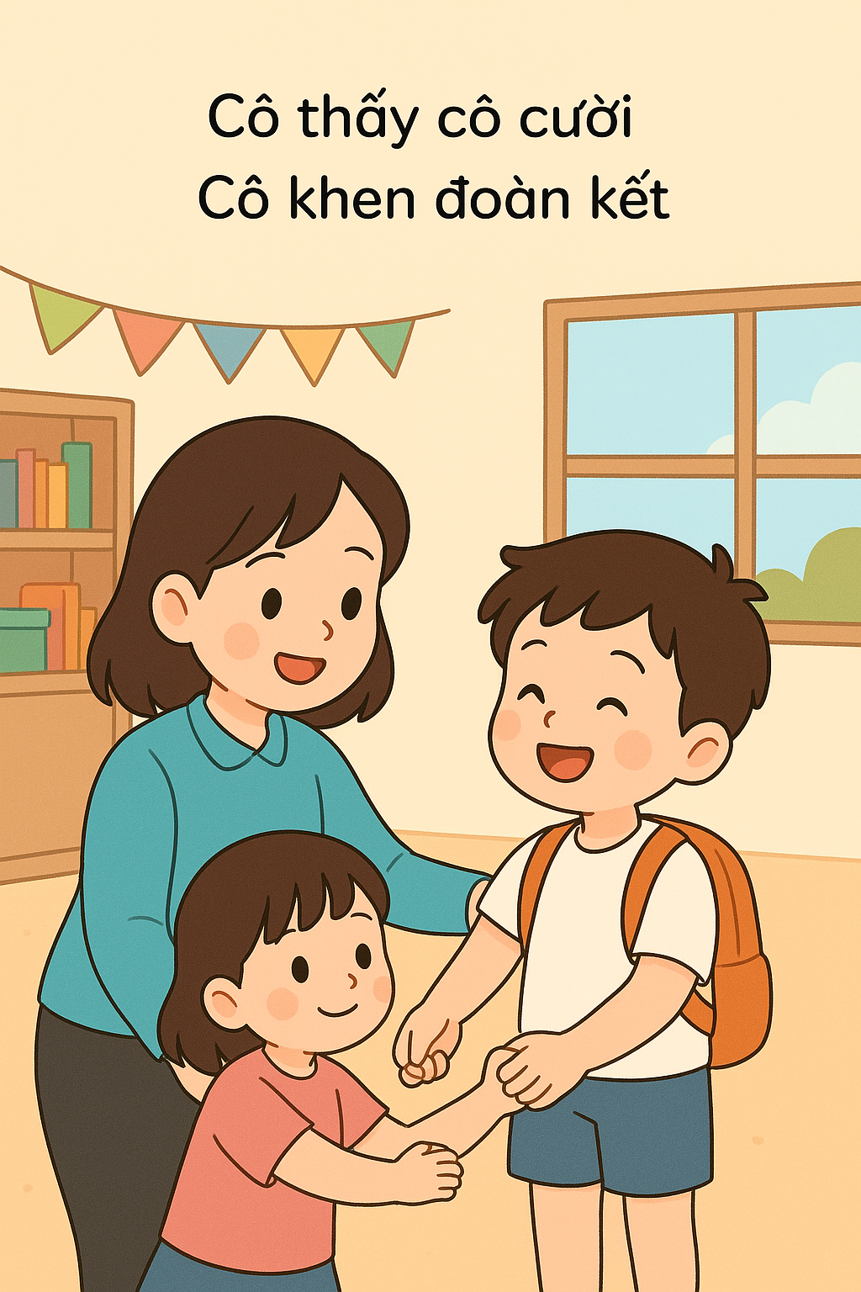
BẠN MỚI
-NGUYỆT MAI-

